Slide 1
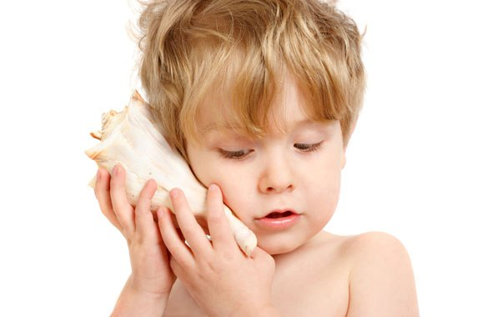
Психолого-педагогическая характеристика детей с нарушением слуха
Подготовили:
Педагог –психолог Хаялиева А.С.
Учитель-логопед Шемшединова У.А.

Slide 2
Нарушение слуха — полное (глухота) или частичное (тугоухость) снижение способности обнаруживать и понимать звуки. Нарушением слуха может страдать любой организм, способный воспринимать звук. Звуковые волны различаются по частоте и амплитуде. Потеря способности обнаруживать некоторые (или все) частоты или неспособность различать звуки с низкой амплитудой, называется нарушением слуха.

Slide 3
Классификация стойких нарушений слуха должна учитывать время наступления, место, степень поражения слуховой функции и состояние речи ребенка.
По классификации Неймана Льва Владимировича (1961) выделяют следующие категории детей с нарушениями слуха:
Слабослышащие дети, в зависимости от величины средней потери слуха в области от 500 до 4000 Гц, могут быть отнесены к одной из следующих степеней тугоухости:
§ I степень – не превышает 50 дБ;
§ II степень – от 50 до 70 дБ;
§ III степень – более 70 дБ;
Глухие дети, в зависимости от объема воспринимаемых частот, относятся к одной из 4-х групп:
§ I группа – 125-250 Гц;
§ I группа – 125-500 Гц;
§ III группа – 125-1000 Гц;
§ IV группа – 125-2000 Гц и выше.
Условная граница между тугоухостью и глухотой – 85 дБ.

Slide 4
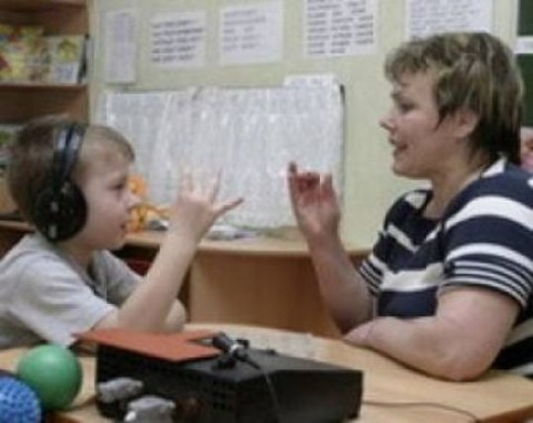
По международной классификации (1988) в зависимости от средней потери слуха в диапазоне трех частот: 500, 1000 и 2000 Гц выделяют 4 степени тугоухости и глухоту:
I степень – 26-40 дБ;
II степень – 41-55 дБ;
III степень – 56-70 дБ;
IV степень – 71-90 дБ;
Глухота – более 90 дБ.

Slide 5
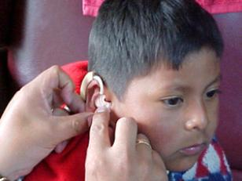
При первичной оценке слуха с помощью речи детей разделяют на следующие степени тугоухости:
Легкая — восприятие шепотной речи от 4 до 6 м; разговорной — от 6 до 8 м.
Умеренная — шепот от 1 до 3 м, разговор — 4-6 м.
Значительная — шепот не более 1 м от ушной раковины, громкая речь (разговорная) — от 2 до 4 м.
Тяжелая степень — шепот — 0,5 м, разговорная речь — не более 2 м.

Slide 6
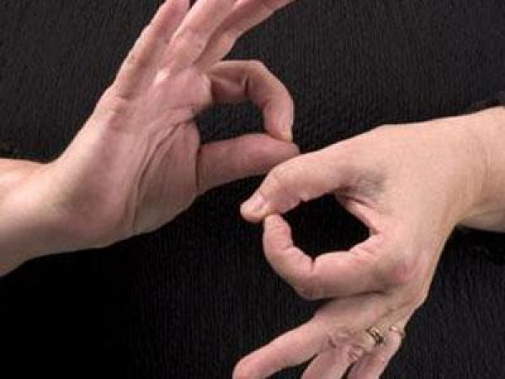
Глухота – стойкая потеря слуха, при которой невозможно самостоятельное овладение речью и разборчивое восприятие речи у ушной раковины. При этом человек может воспринимать некоторые громкие неречевые звуки (свисток, звонок). Глухота бывает врожденная и приобретенная. В свою очередь глухота приобретенная бывает ранней и поздней (позднооглохшие). Ранняя приобретенная глухота – это глухота, возникающая у ребенка в доречевом периоде или в самом начале формирования речи. Поздняя приобретенная глухота наступает после того, как речь сформировалась в той или иной степени.

Slide 7
Лишь у небольшого числа глухих детей может быть отмечено полное отсутствие слуха (тотальная глухота), большинство глухих различают громкий голос, некоторые – голос разговорной громкости у самой ушной раковины. Однако такой остаточный слух не дает возможности различать речевые звуки, слова и фразы. Объем и острота слуха у части детей позволяют различать некоторые гласные (вокальный слух), или даже узнавать знакомые слова и фразы по некоторым опорным признакам: слышимые фонемы, ударение, число слогов и др.

Slide 8
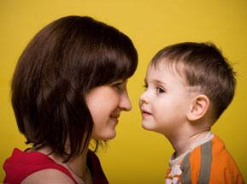
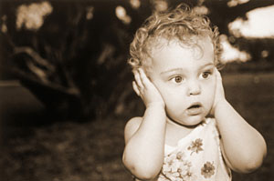
Для психического развития глухого ребенка на первом году жиз­ни очень важно, как взрослые организуют его знакомство с пред­метами ближайшего окружения, его вещами и одеж­дой, посудой, игрушками, а также его действия с этими предме­тами. Чем богаче и разнообразнее будут действия взрослых с предметами, тем содержательнее будут и ответные или самостоятель­ные действия ребенка, тем больше будет развиваться не только его моторика, но и процессы познания, предметно-практическая деятельность в целом.

Slide 9
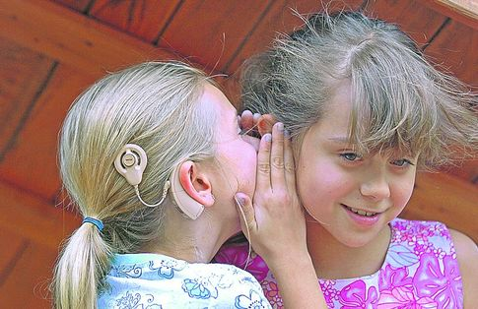
Психическое развитие глухого ребенка второго и третьего года жизни во многом зависит от того, как строится его жизнедеятель­ность, как он овладевает умениями самообслуживания, какие возможности ему предоставляют взрослые для действия с различными предметами, с игрушками. Чем более самостоятелен ребенок, чем большим количеством бытовых действий он овладевает, чем более разнообразны и содержательны его занятия с игрушками, тем лучше он развивается и физически и психически. При обеспечении всех необходимых указанных выше условий глухой ребенок к трехлетнему возрасту по развитию предметно-практической деятельности, в которой проявляются его познава­тельные и практические умения, может находиться на том же уров­не, что и слышащие дети. Однако он очень отличается от слышащих по развитию речи. Глухой ребенок, находящийся в среде глухих, к трем годам овладевает жестовой речью, позволяющей общаться с ним его родителям или другим людям

Slide 10
К концу дошкольного возраста, т. е. к 6-7 годам, большая часть глухих детей, находящихся с 2-3 лет в специальных коррекционных детских учреждениях, достигают уровня развития зритель­ного восприятия, близкого к нормальному. Глухие дети 6-7 лет в среднем незначительно отличаются в уровне развития наглядно-действенного мышления. Характерен достаточно высо­кий уровень развития как простейшей на­глядно-образной памяти (на места расположения предметов), так и образно-словесной памяти (на зрительно воспринятые и на­званные изображения предметов). При этом около одной трети имеют развитие наглядно-образного мышления ниже среднего уровня. Большая часть глухих детей уступает в математическом счете нормально разви­вающимся слышащим детям, однако в решении задач существенных отличий не наблюдается. Глухие дети хорошо владеют произвольной деятельностью, направленной на выполнение тех заданий, которые предлагает им взрослый и которые требуют от них сосредоточия внимания, анализа условий деятельности, оцен­ки проблемной ситуации, преодоления возникающих препятствий. Они эмоционально и адекватно реагируют на характер выпол­няемых заданий и достигаемый при этом успех или неудачу, стремятся к правильному решению поставленной перед ними задачи.

Slide 11
В развитии всех видов ощущений и восприятий у детей с недостатками слуха имеются специфические особенности. Большое значение для компенсации нарушений слуха приобретает зрительное восприятие. У детей с нарушениями слуха наблюдается замедленное по сравнению со слышащими сверстниками узнавание предметов. Так, глухим и слышащим детям младшего школьного возраста показывали изображения хорошо знакомых предметов на короткие промежутки времени (от 22 до 7 с). Это позволило выявить, какое время необходимо детям для узнавания предметов. У глухих детей восприятие и узнавание протекало более медленно, чем у слышащих сверстников. Им требовалось больше времени для того, чтобы выделить информативные признаки предмета. Еще большие трудности у них возникали при необходимости узнавания знакомых предметов – геометрических фигур, разрозненных элементов (групп точек и линий) в перевернутом на 180° положении. По мнению исследователей, это связано с менее подробным анализированием и синтезированием предметов в прошлом опыте, с замедленным формированием у глухих детей произвольности процесса восприятия. Выделение и различение форм предметов облегчается благодаря овладению соответствующими обозначениями и применением их на практике.

Slide 12
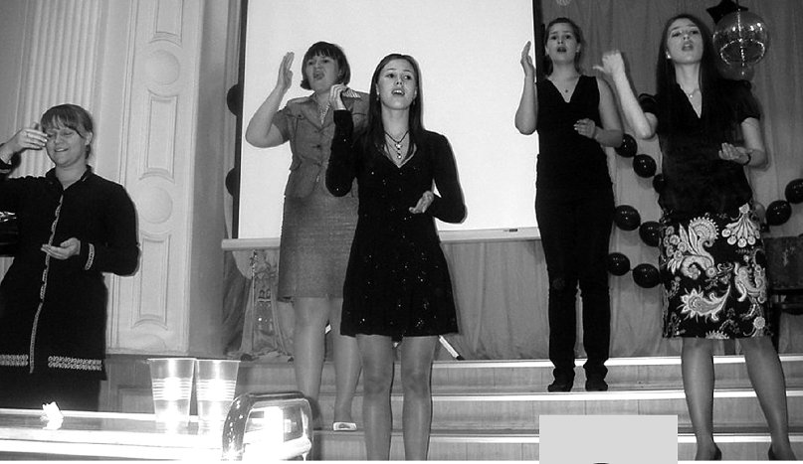
Если у слабослышащих детей, начиная с младшего школьного возраста в условиях специального обучения осуществляется все­стороннее развитие словесной речи и всех познавательных про­цессов в их единстве, то постепенно к среднему, и тем более к старшему школьному возрасту, их психическое развитие приближается к нормальному. При сравнительно небольшом понижении слуха и достаточно хорошо развитой речи они оказываются способными к речевому общению с окружающими. В целом психическое компенсаторное развитие слабослыша­щих детей и подростков в условиях специального обучения позво­ляет им получить образование в объеме полной средней школы, некоторым — высшее образование.

Slide 13
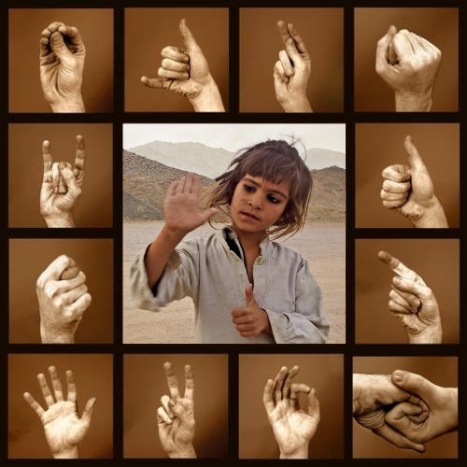
По мнению В.П. Шульпиной (2007), в дыхательной системе у школьников с различной степенью нарушения слуха проявляются следующие отклонения: диспропорция в объеме и экскурсии грудной клетки, недостаточность жизненной емкости легких, неумение координировать дыхание с произвольными движениями, что затрудняет процесс нормального формирования двигательных функций.

Slide 14
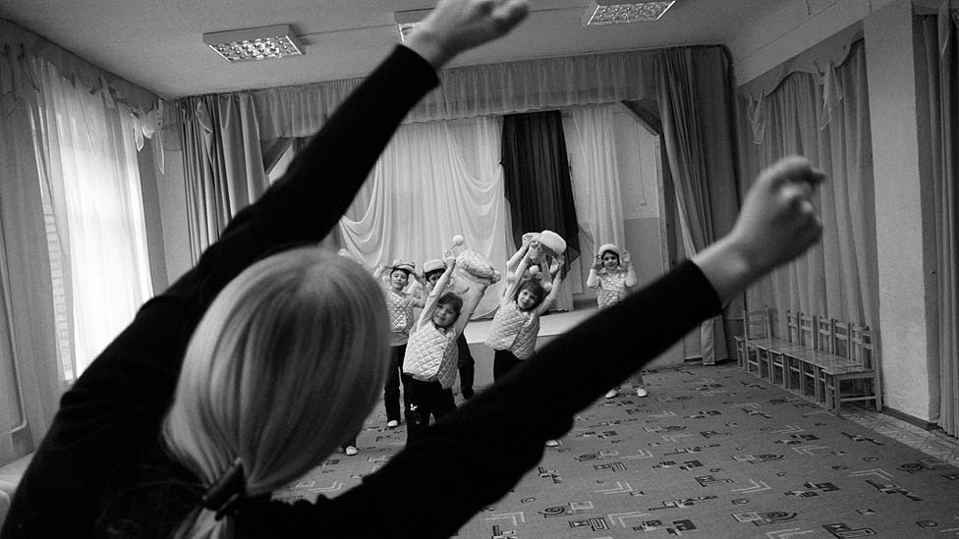
Некоторые авторы отмечают недостаточно точную координацию и неуверенность движений неслышащих школьников, что проявляется в замедленном овладении двигательными навыками, относительно низком уровне развития пространственной ориентации у неслышащих школьников, а также в замедленном по сравнению со здоровыми темпе выполнения отдельных движений и всей деятельности в целом.

Slide 15
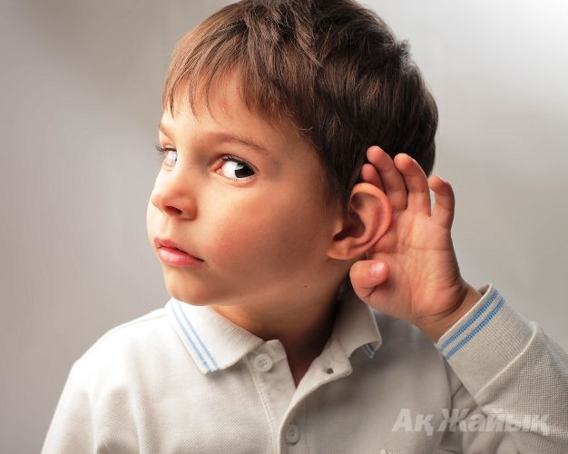
У школьников с полной или частичной потерей слуха существуют проблемы механизмов компенсации утраченных сенсорных функций.

Slide 16
По мнению многих исследователей (А.С. Самыличев, 1985; А.А. Дмитриев, 1991; Е.С. Черник, 1991; И.Н. Ляхова, 1992; В.М. Мозговой, 1993;А.В. Романенко, 1997; Я.В. Крет, 2002), самые выраженные нарушения у неслышащих детей отмечаются в координации движений: грубые ошибки в дифференцировании мышечных усилий, излишняя напряженность, скованность и неточность движений, ограниченная амплитуда, нарушения в пространственной ориентировке, равновесии и др.

Slide 17
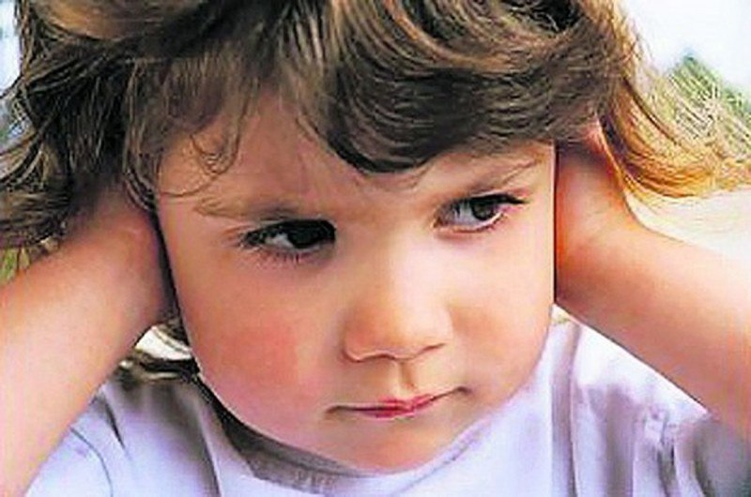
Спасибо за внимание!

